Slide 1


Разработка программно-аппаратной системы для предоперационного планирования в ортопедии и травматологии.
Московский государственный технический университет имени Н.Э. Баумана
Автор: Климова Е.А. Студент РК9-81
Консультант: Хрыков С.С.
Научный руководитель: Гаврюшин С.С. Д-р техн. наук,
Профессор, Заведующий кафедрой РК-9

Slide 2
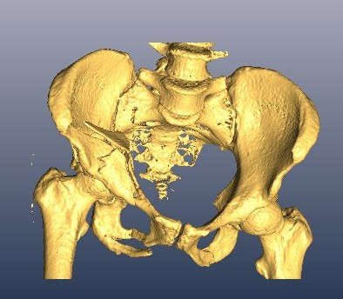
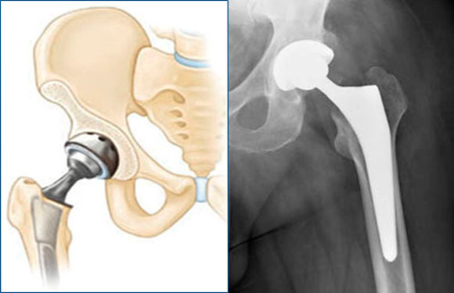
Цель работы: создание программы виртуального моделирования операций для улучшения качества жизни пациентов с тяжелыми травмами таза.
Предметная область:
эндопротезирование тазобедренного сустава
лечение сложных переломов таза
Ожидаемый результат:
увеличение количества операций
снижение числа осложнений
уменьшение затрат на лечение
повышение качества жизни пациентов

Slide 3
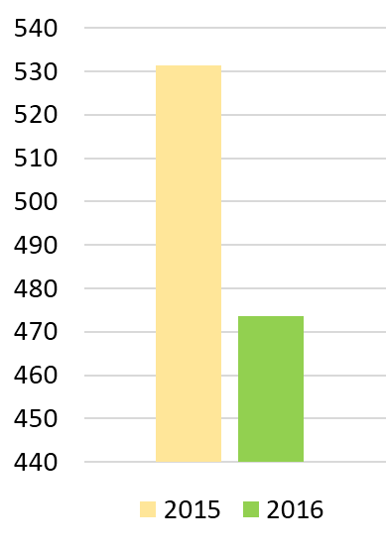
Статистика
Бюджет на здравоохранение, млрд. руб.*
*По оценкам экспертов ВШЭ

Slide 4
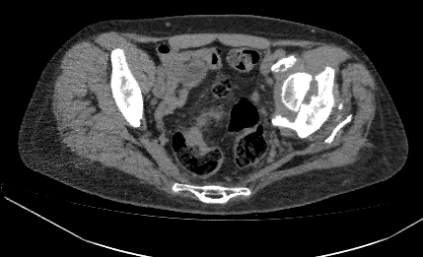

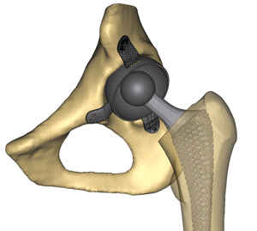
Предлагаемое решение
Система состоит из:
компьютерного томографа
компьютера
разрабатываемой программы
настольного 3D принтера
Томограмма
Специализированная программа
Виртуальное планирование
Врач

Slide 5
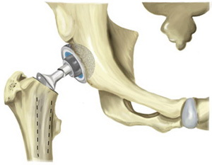
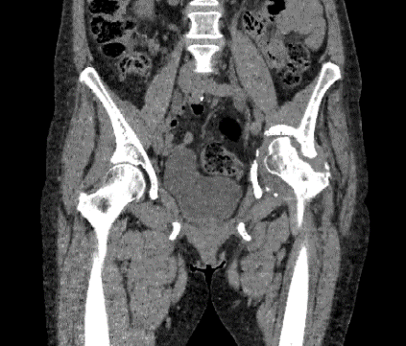
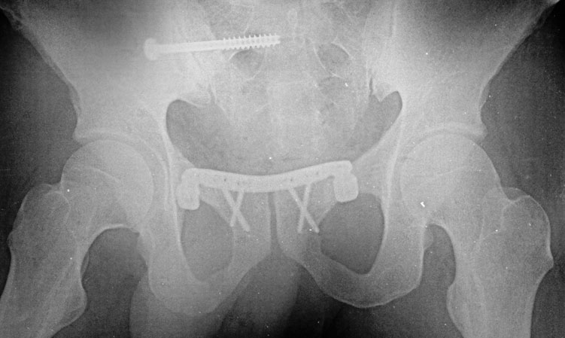
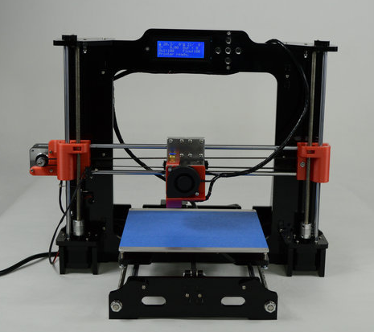
Возможности
1) выявлять форму и взаимное расположение костей таза на основе компьютерной томограммы пациента;
3) в интерактивном режиме подбирать имплантаты и аугменты;
2) визуализировать эти данные в виде трехмерной модели;
4) прорабатывать схему фиксации отломков и имплантатов и сравнивать альтернативные стратегии лечения;
5) дополнительно, при необходимости, производить быстрое прототипирование фрагментов костных структур и имплантируемых объектов с помощью 3D-принтера.

Slide 6
Возможности
1) выявлять форму и взаимное расположение костей таза на основе компьютерной томограммы пациента;
3) в интерактивном режиме подбирать имплантаты и аугменты;
2) визуализировать эти данные в виде трехмерной модели;
4) прорабатывать схему фиксации отломков и имплантатов и сравнивать альтернативные стратегии лечения;
5) дополнительно, при необходимости, производить быстрое прототипирование фрагментов костных структур и имплантируемых объектов с помощью 3D-принтера.

Slide 7
Алгоритм
Тут будет алгоритм программы

Slide 8
Работа модуля
Скриншоты из разработанной программы;
Таблица «Сравнение с аналогами»;
На основании сравнения будут указаны преимущества и недостатки программы.

